Slide 1
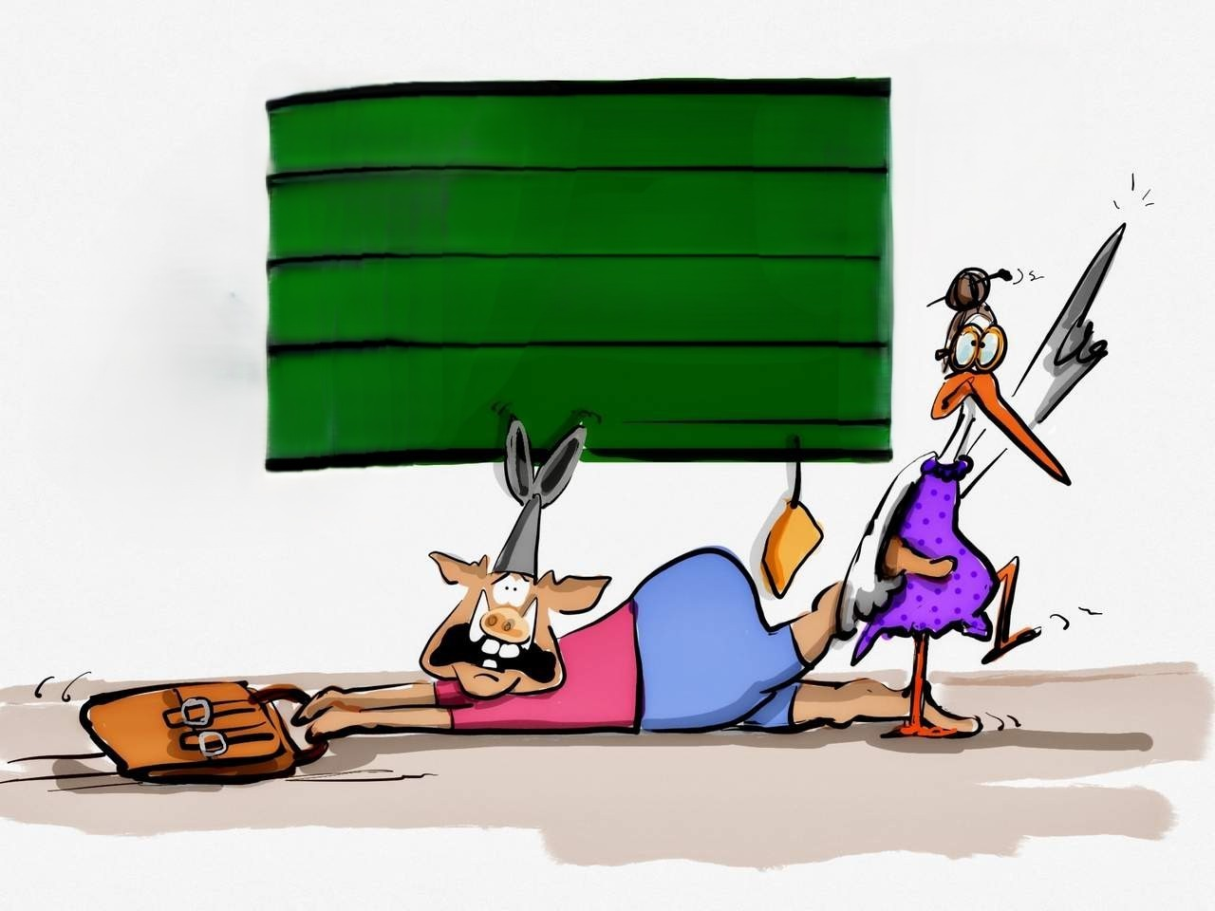
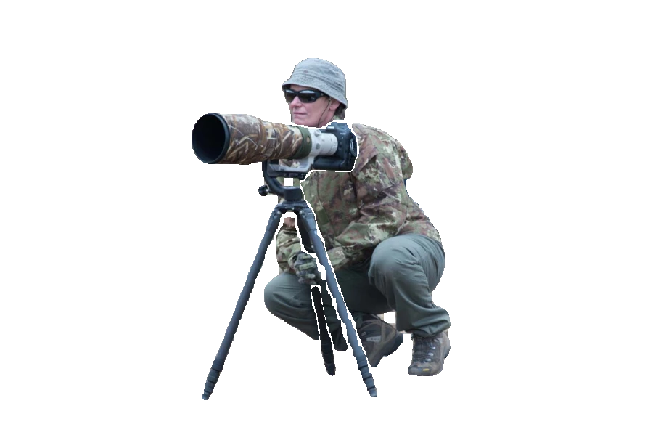


107
En stage photo animaliere
Aux travers différents pays
Bébert
La photographie est une brève complicité entre la prévoyance et le hasard

Slide 2
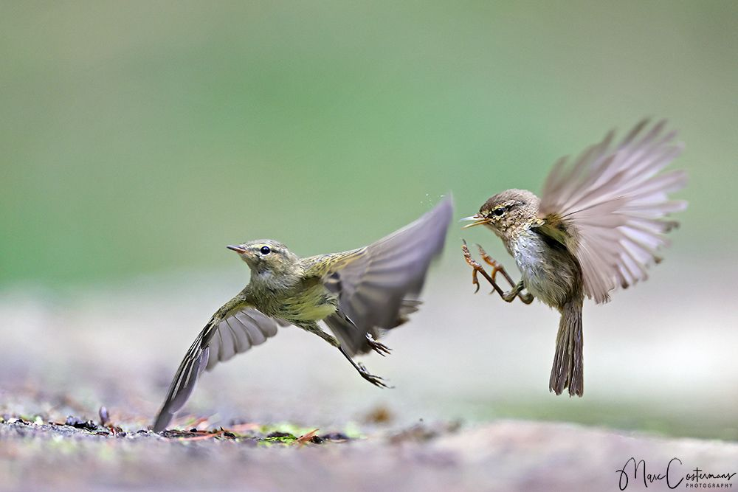


Slide 3
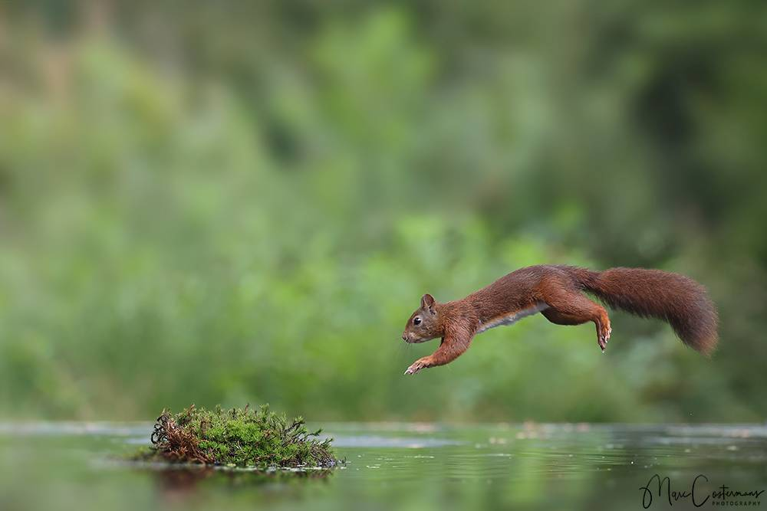
Écureuil

Slide 4
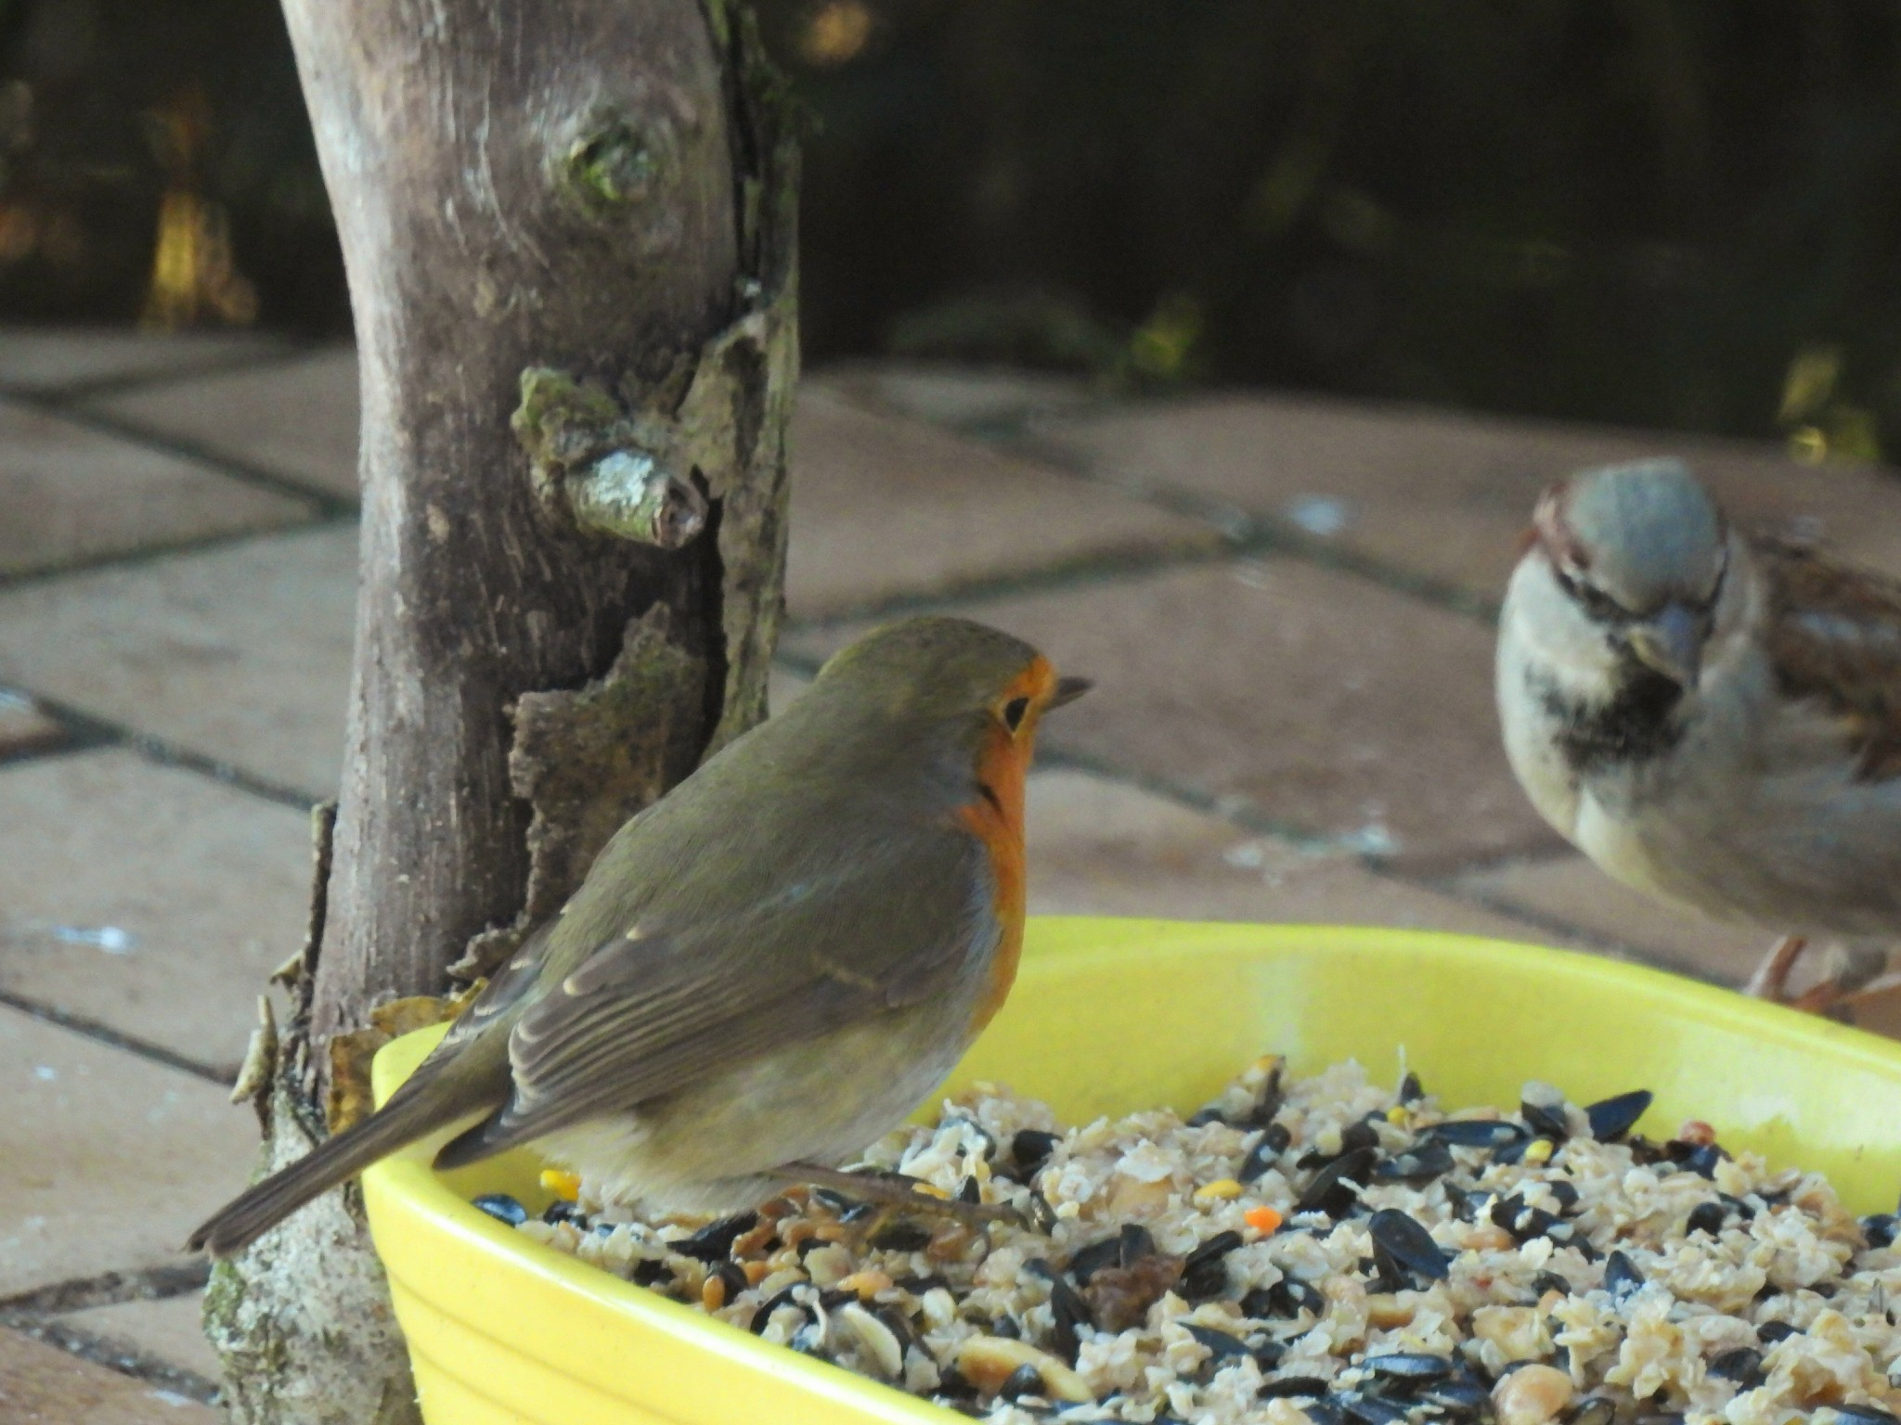
Rouge gorge

Slide 5
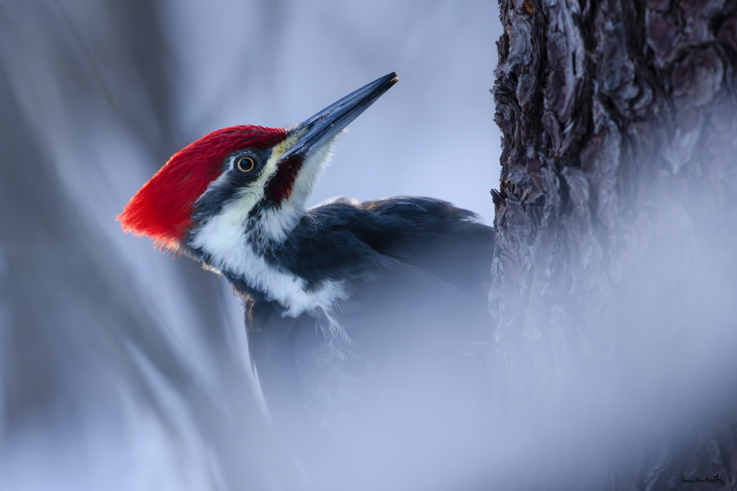

Slide 6
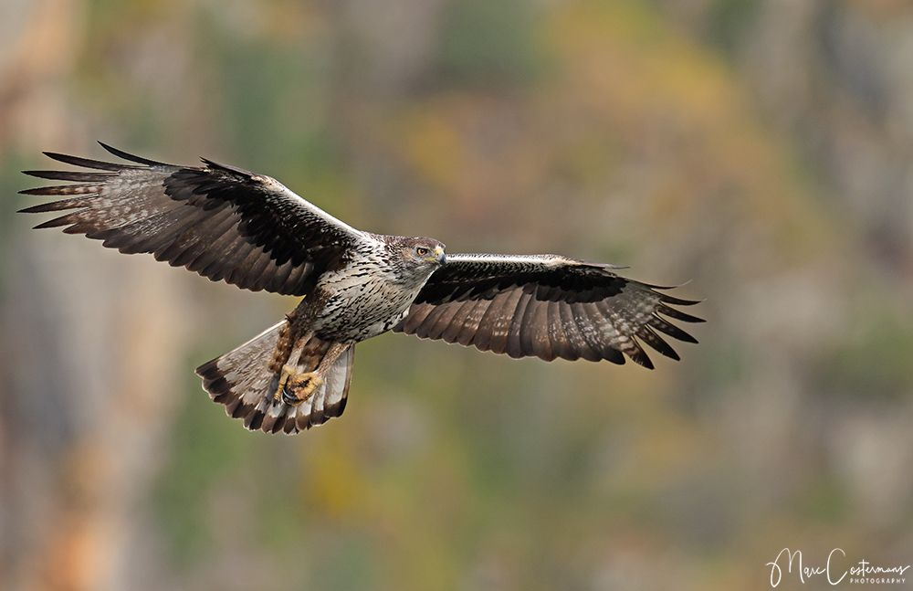
Aigle de Bonelli

Slide 7
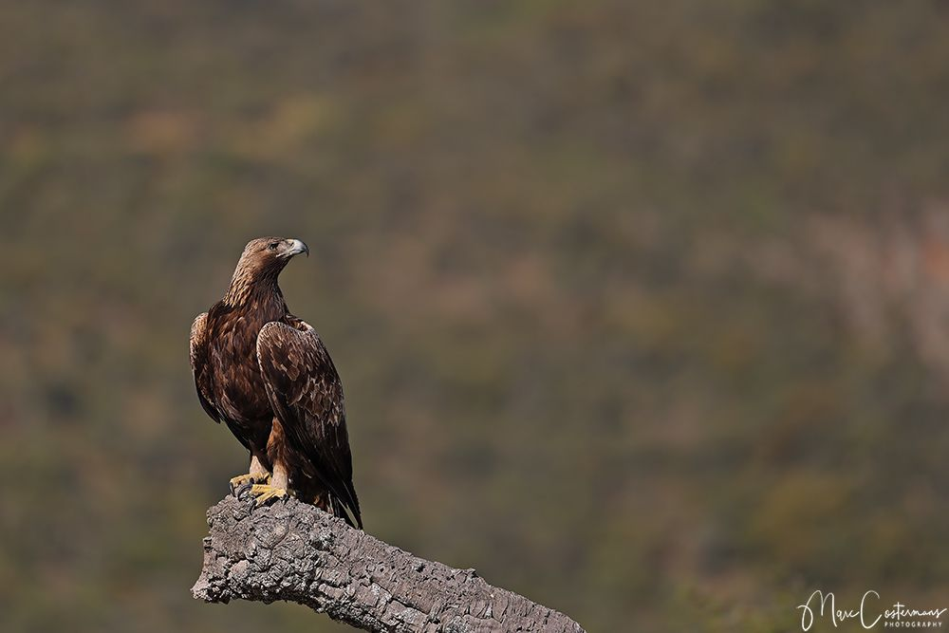
Aigle royal

Slide 8
Aigle royal

Slide 9
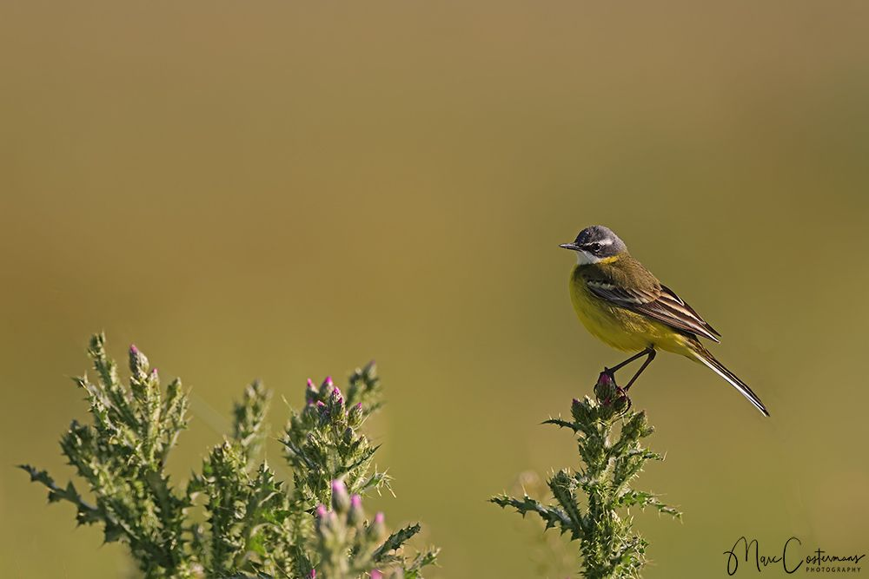
Bergeronnette printanière

Slide 10
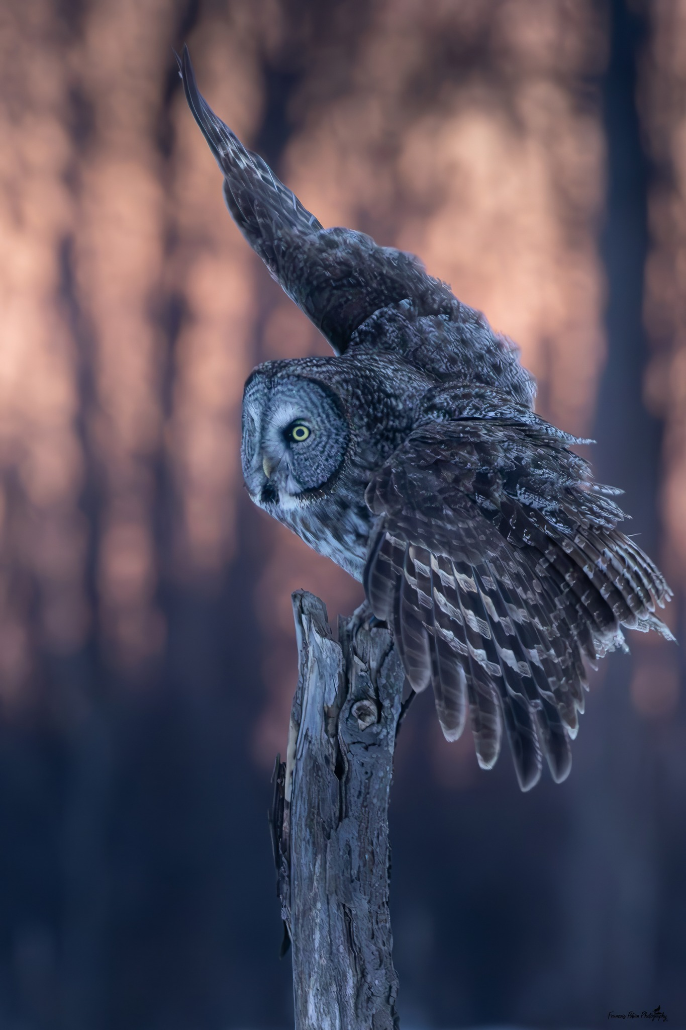
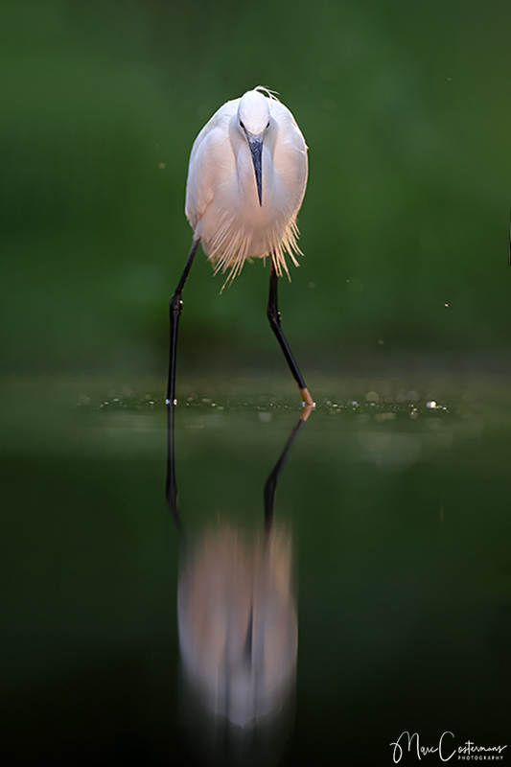
Aigrette garzette

Slide 11
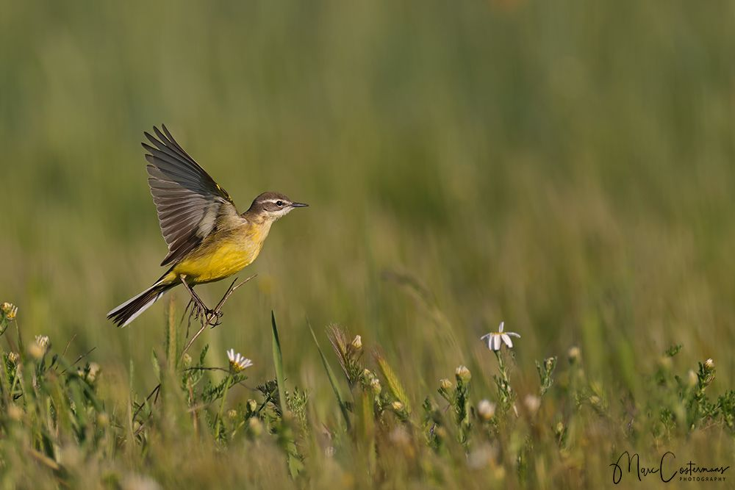
Bergeronnette printanière

Slide 12
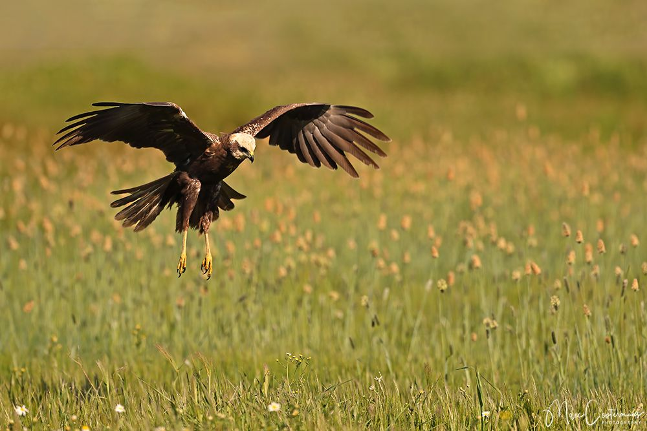
Busard des roseaux

Slide 13
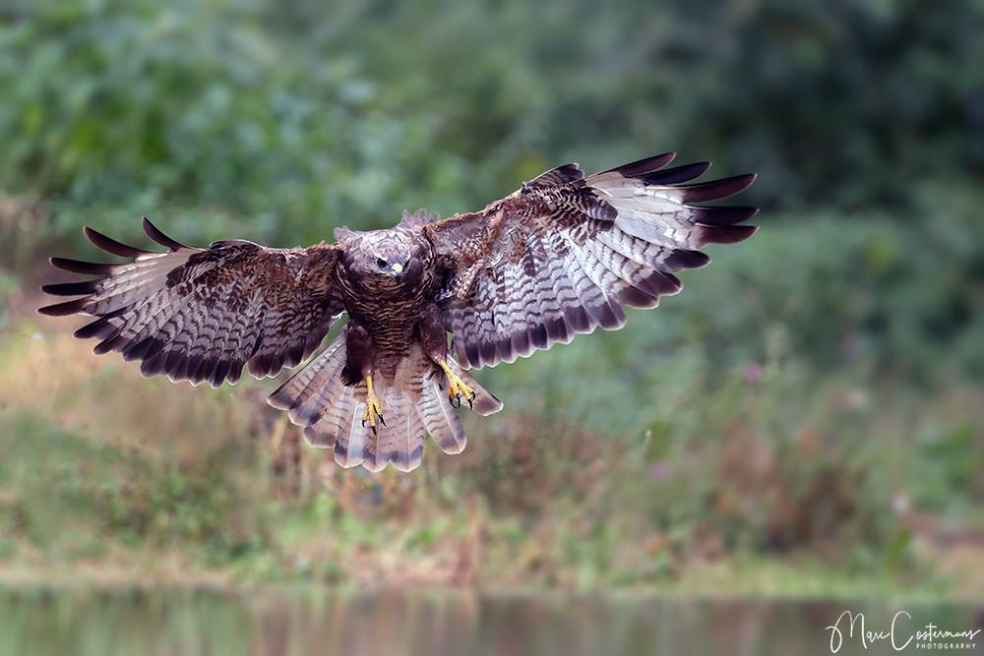
Buse variable

Slide 14
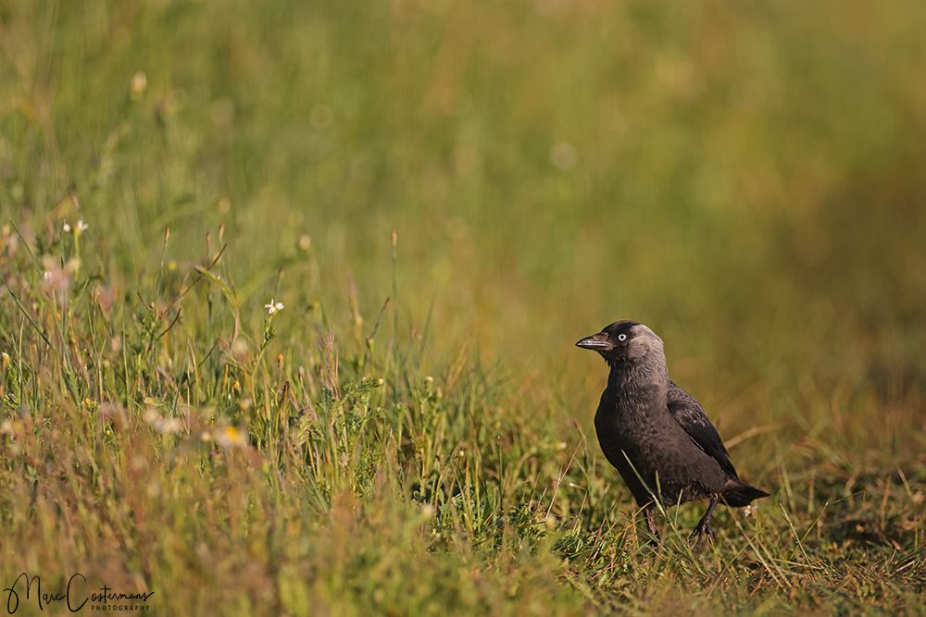
Choucas des tours

Slide 15
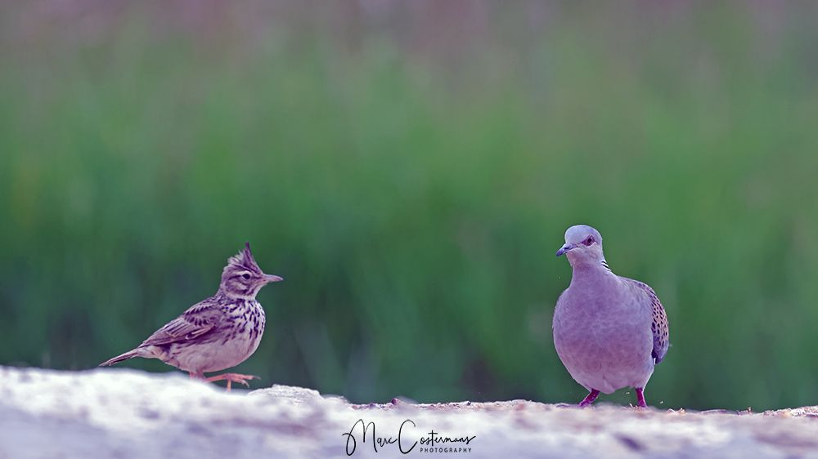
Cochevis huppé et tourterelle des bois

Slide 16
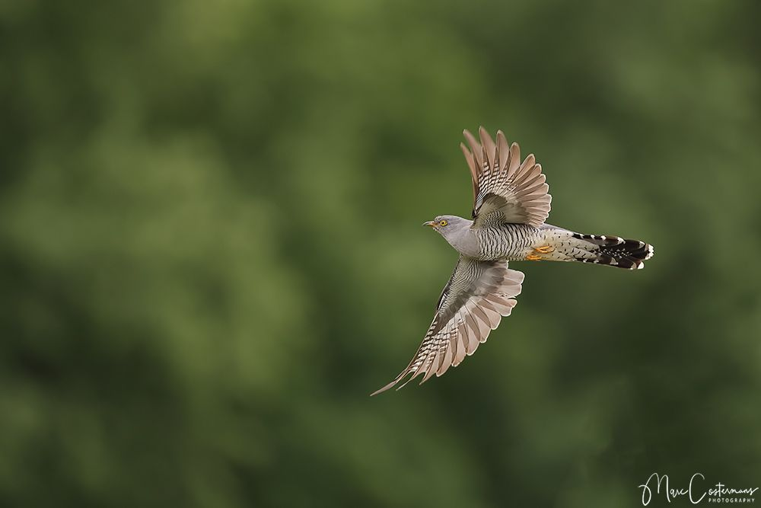
Coucou

Slide 17
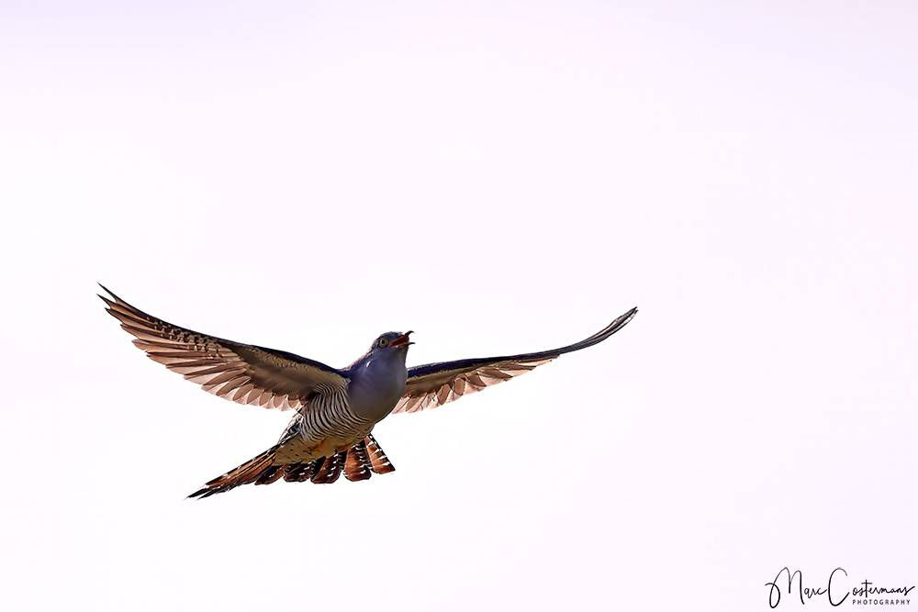
Coucou

Slide 18
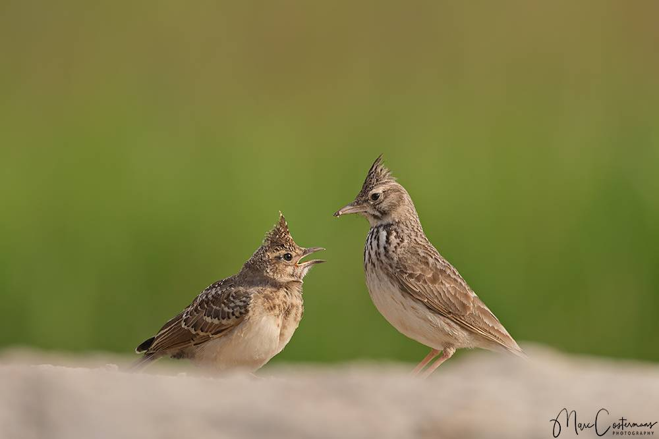
Discussion entre cochevis huppé

Slide 19
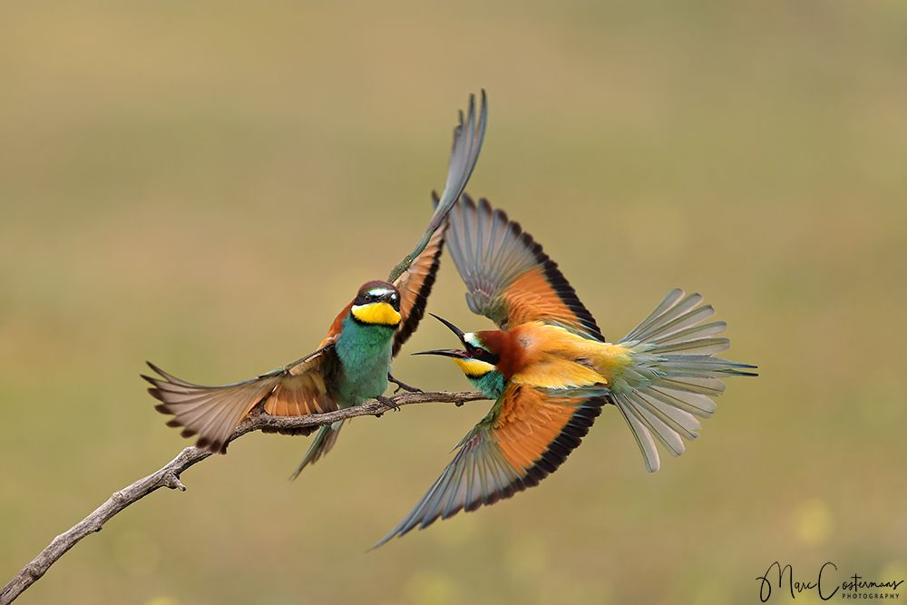
Discussions très animées entre guêpiers

Slide 20
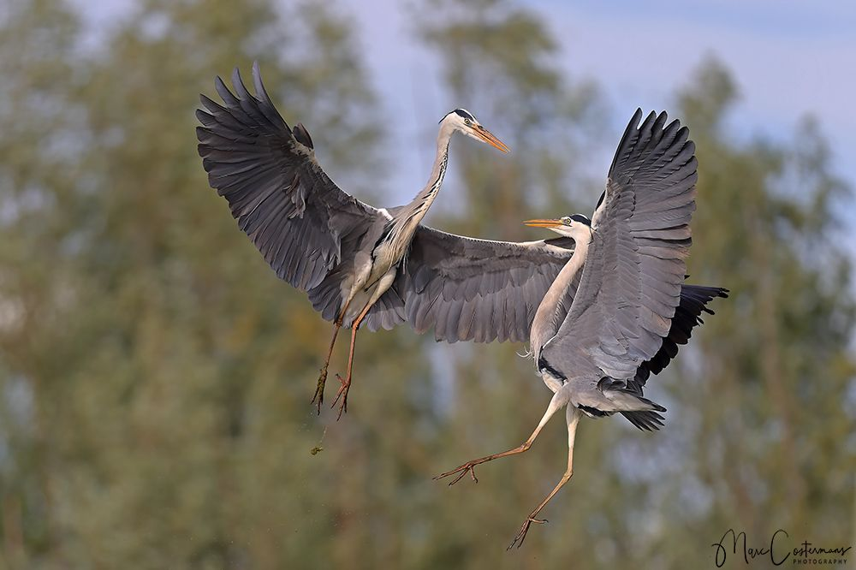
Dispute entre hérons cendrés

Slide 21
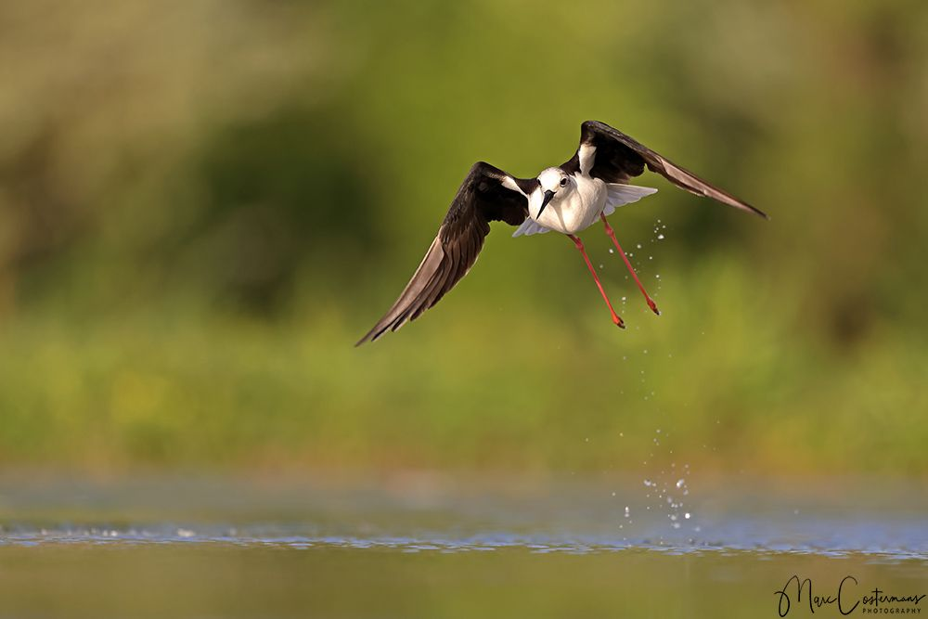
Échasse blanche

Slide 22
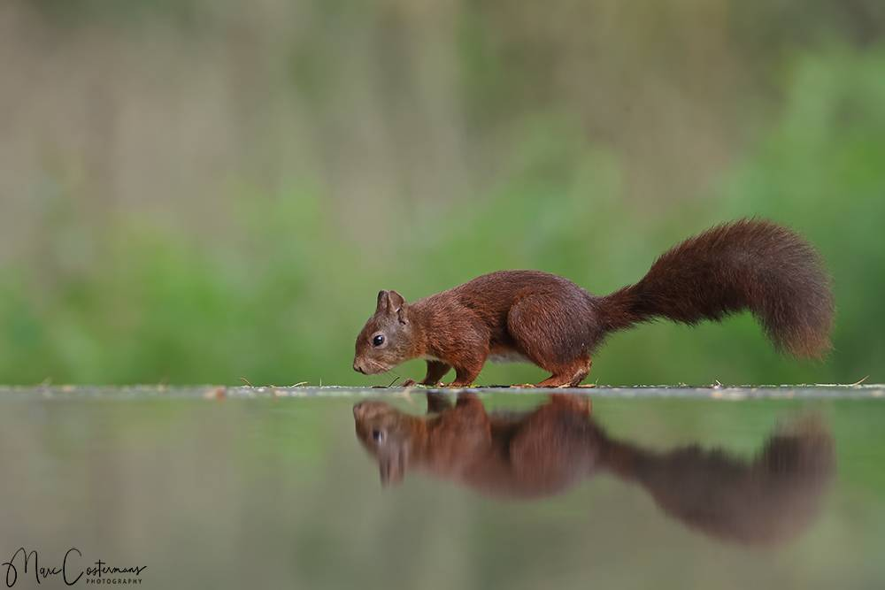
Écureuil

Slide 23
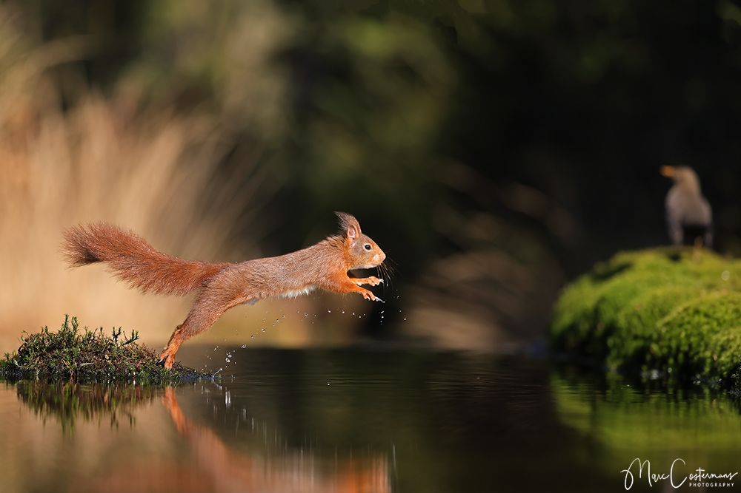
Écureuil

Slide 24
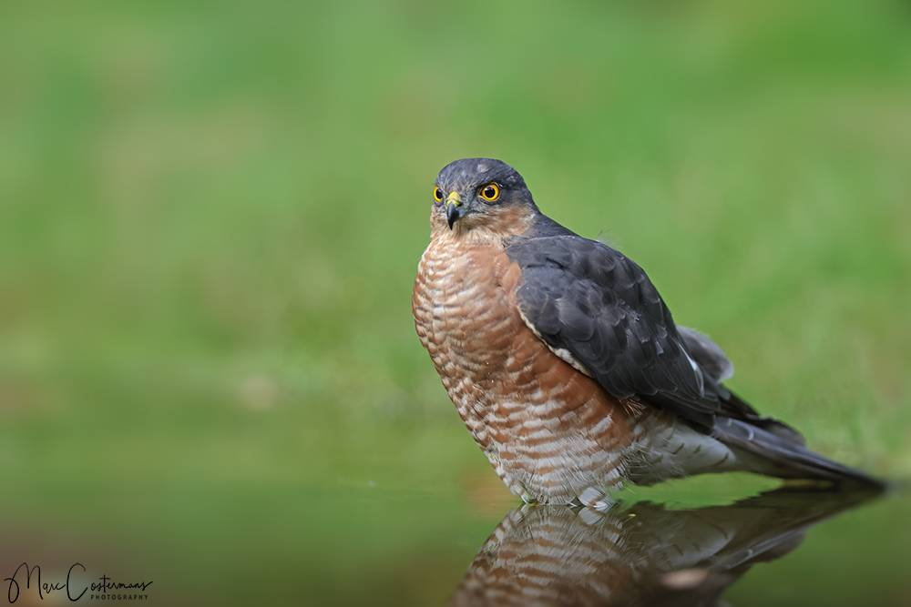
Épervier mâle

Slide 25
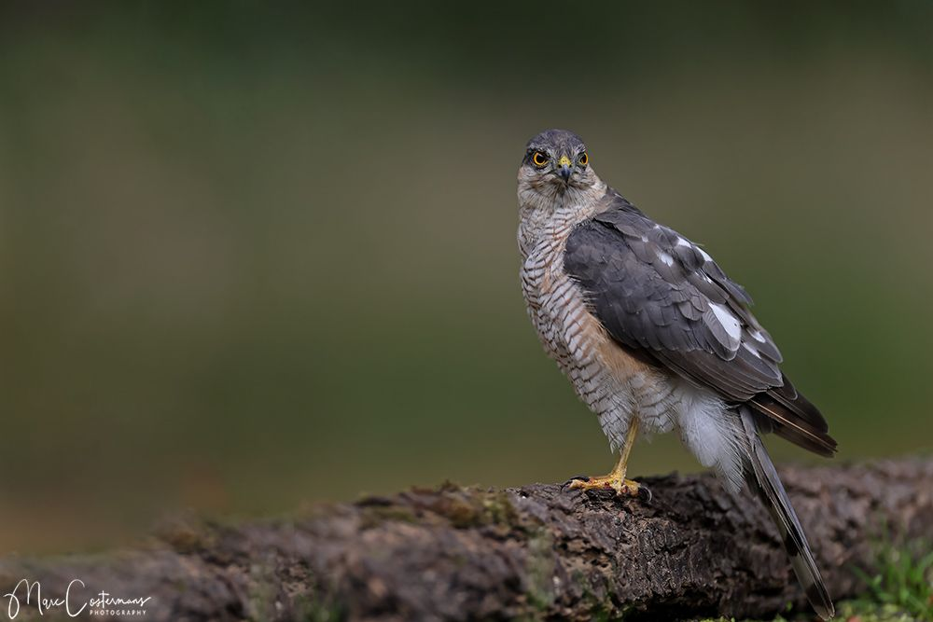
Épervier

Slide 26
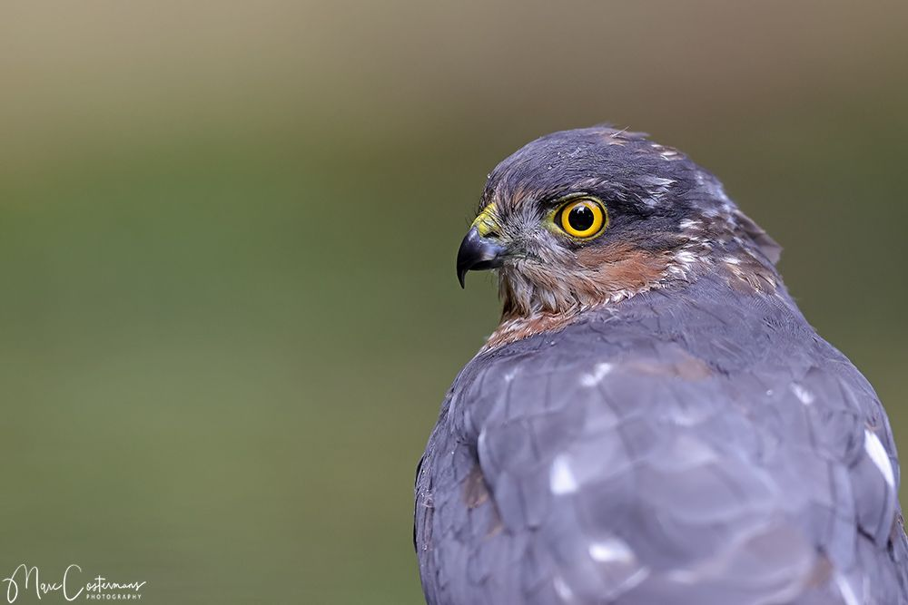
Épervier

Slide 27
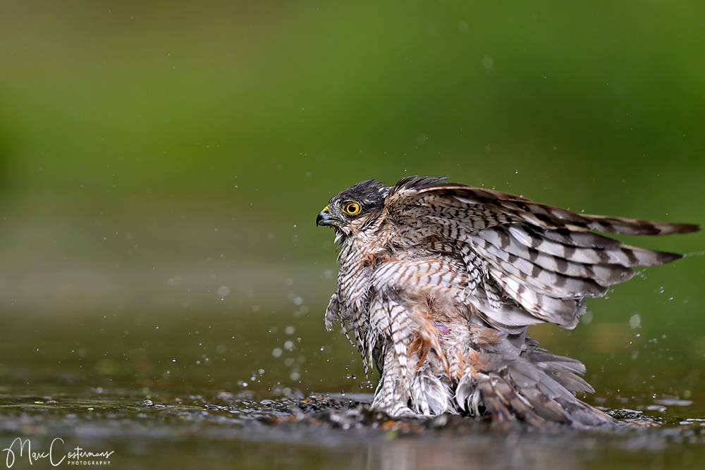
Épervier

Slide 28
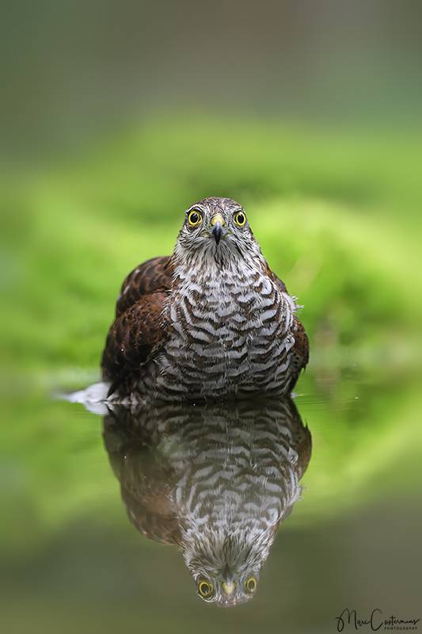
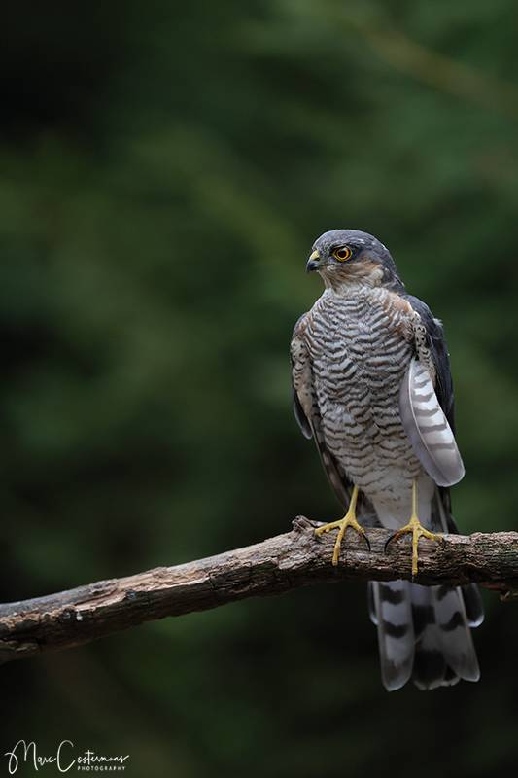
Épervier
Épervier

Slide 29
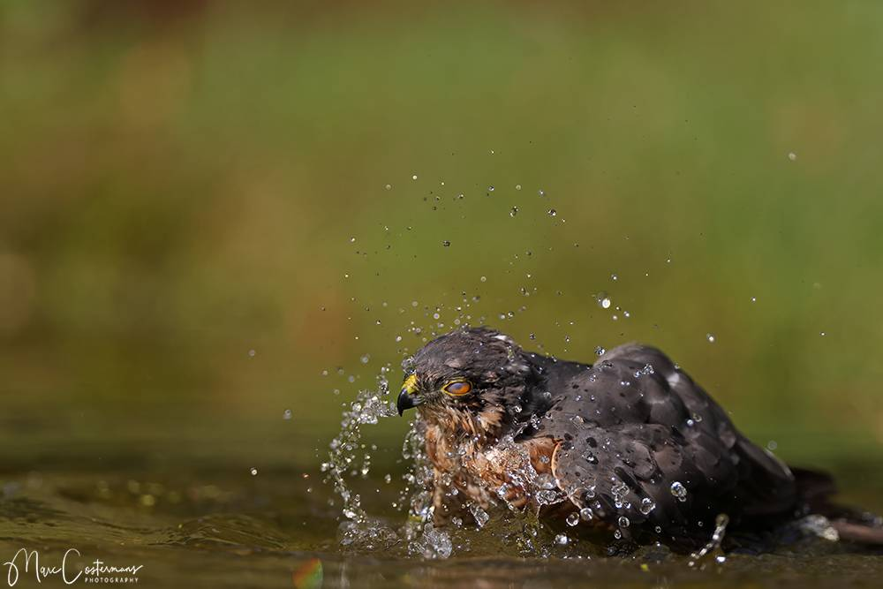
Épervier

Slide 30
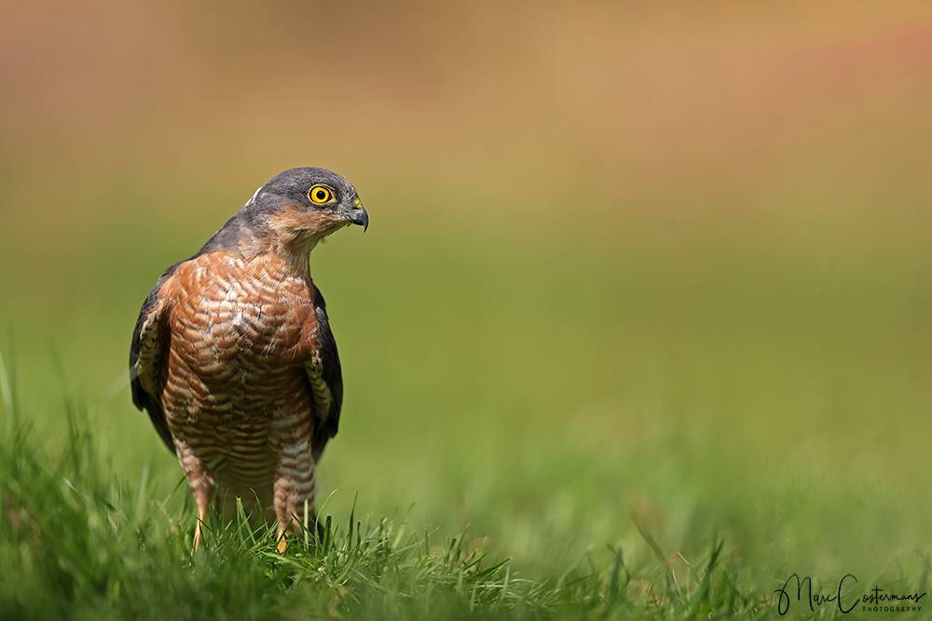
Épervier

Slide 31
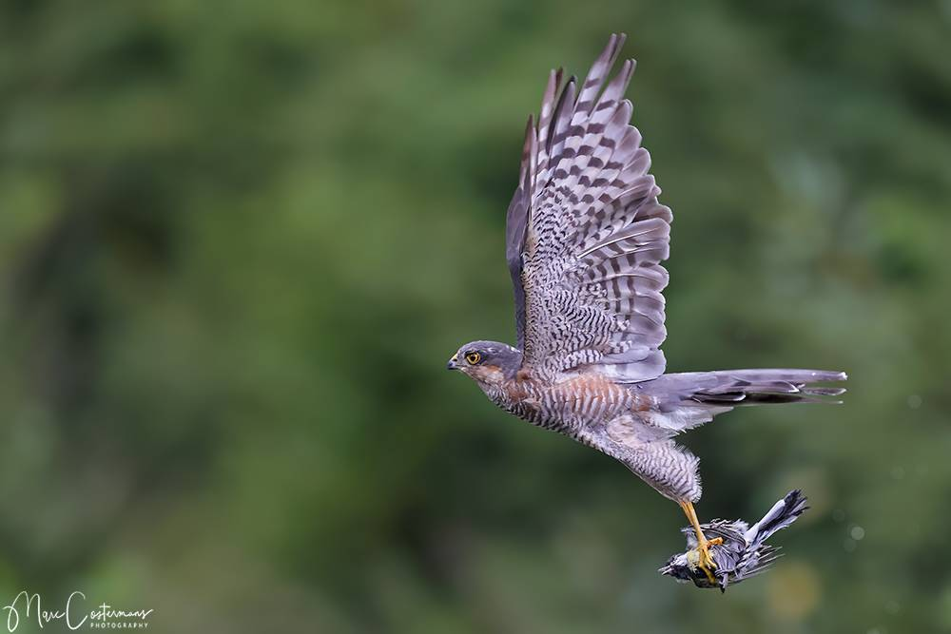
Épervier

Slide 32
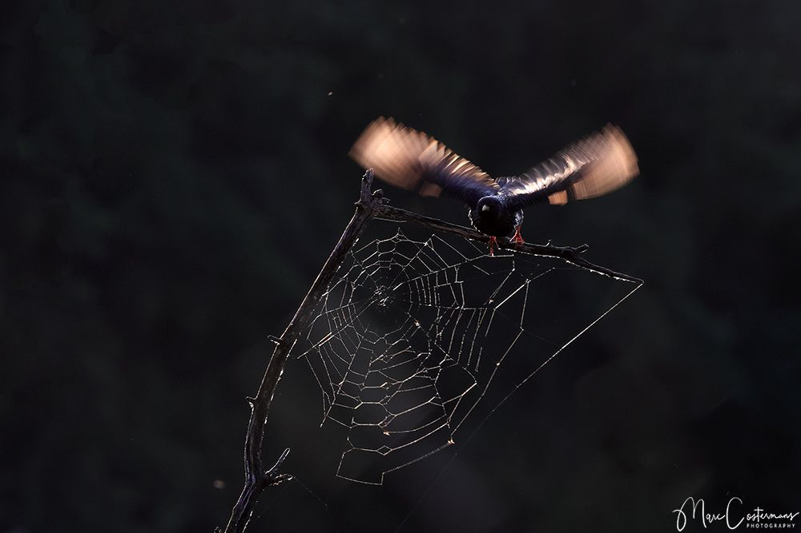
Étourneau

Slide 33
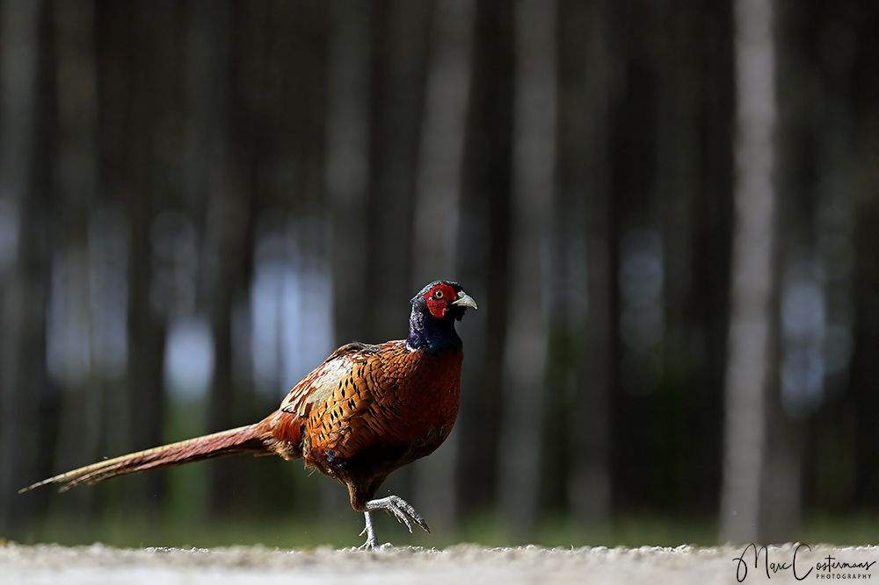
Faisan

Slide 34
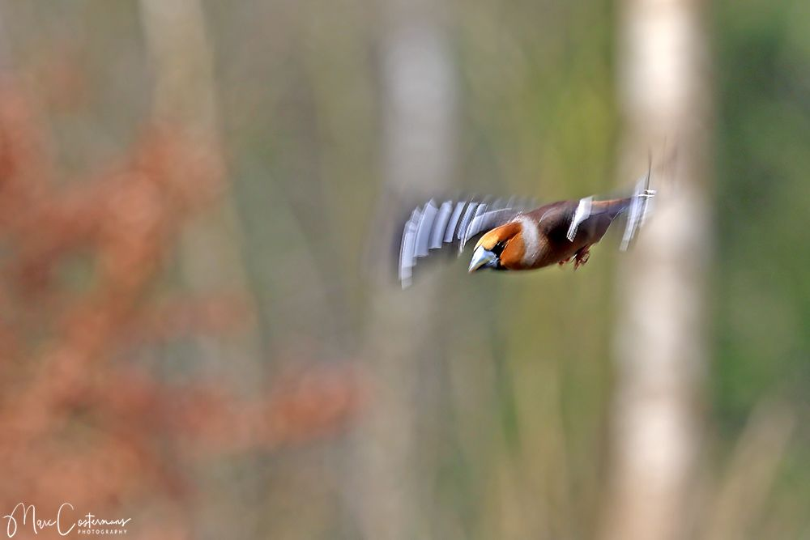
Gros bec

Slide 35
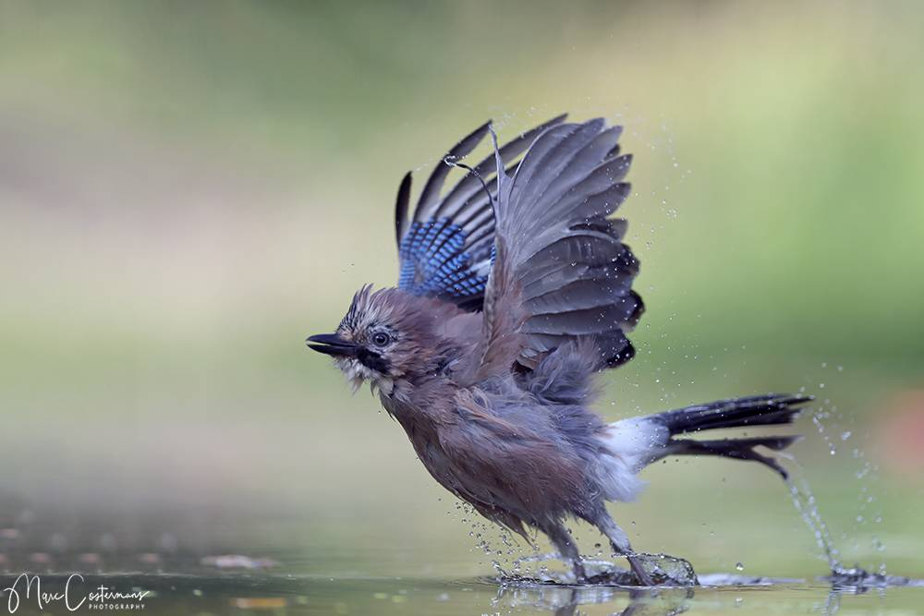
Geai

Slide 36
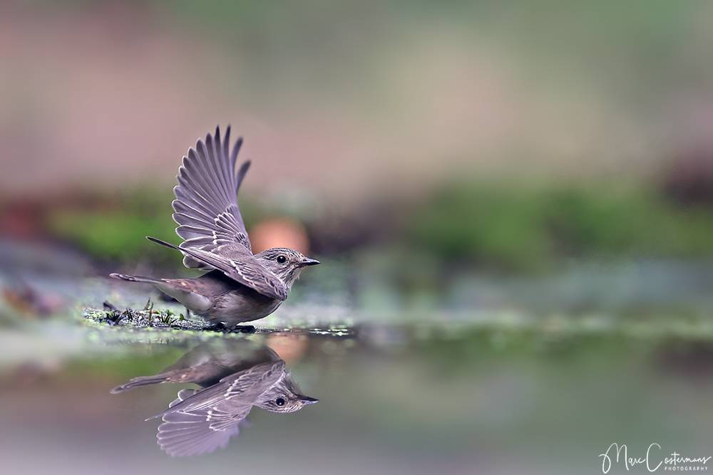
Gobe-mouche gris

Slide 37
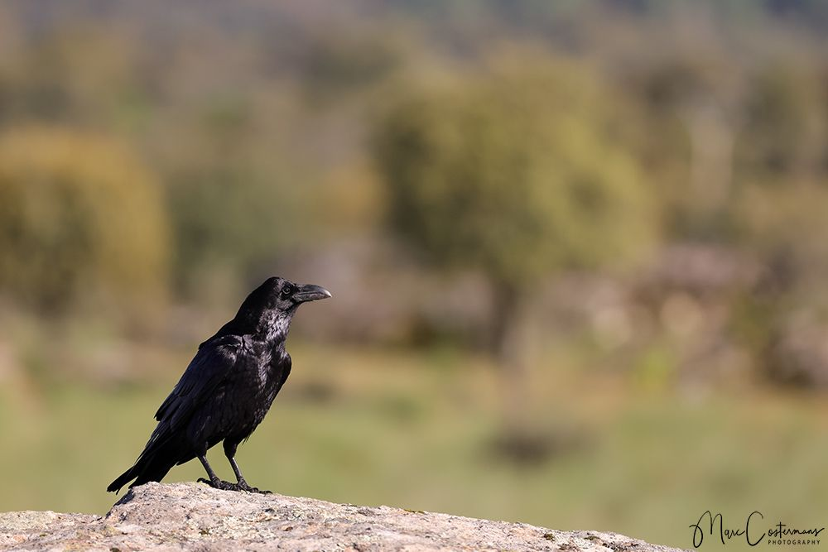
Grand corbeau

Slide 38
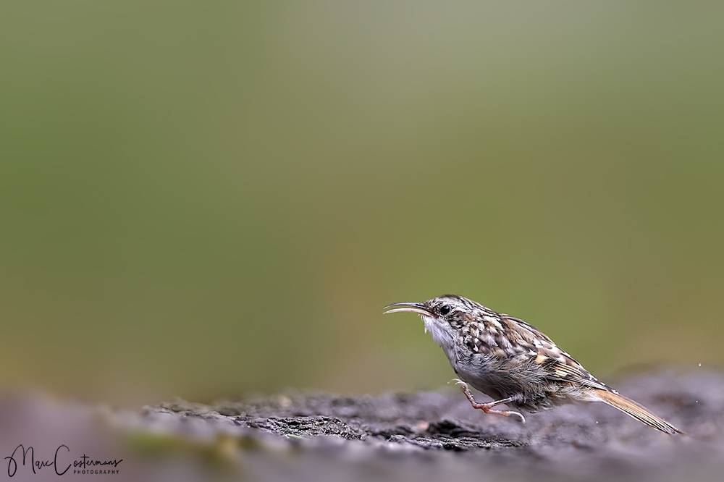
Grimpereau des jardins

Slide 39
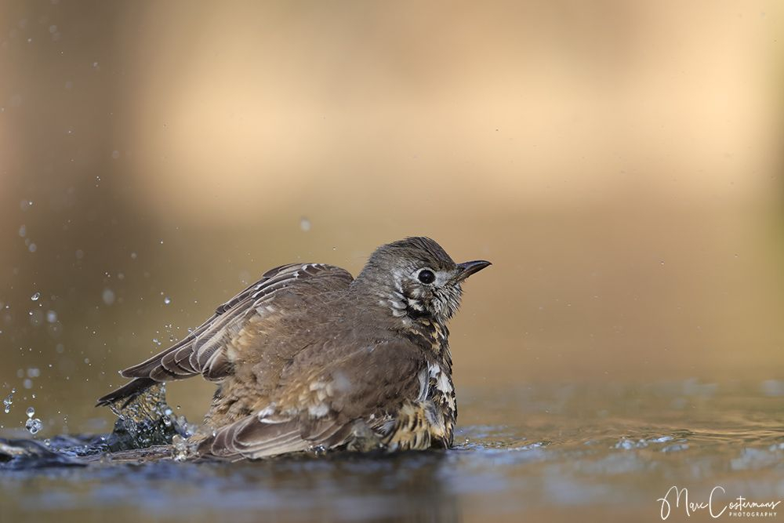
Grive

Slide 40
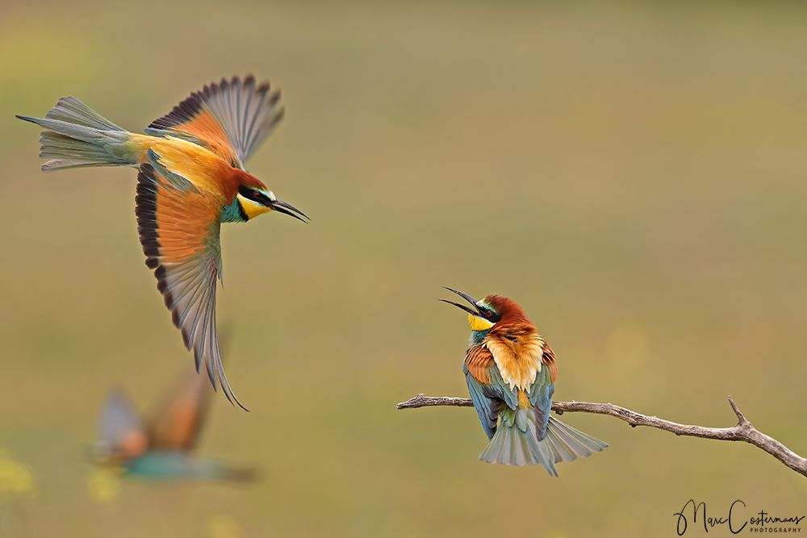
Guêpiers

Slide 41
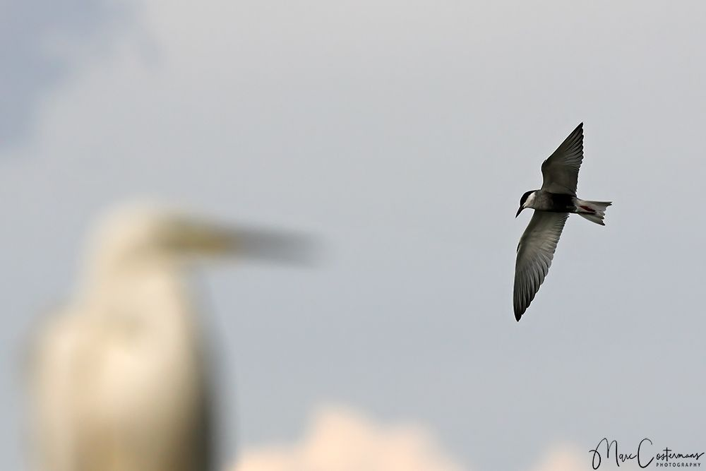
Guifette moustac et grande aigrette

Slide 42
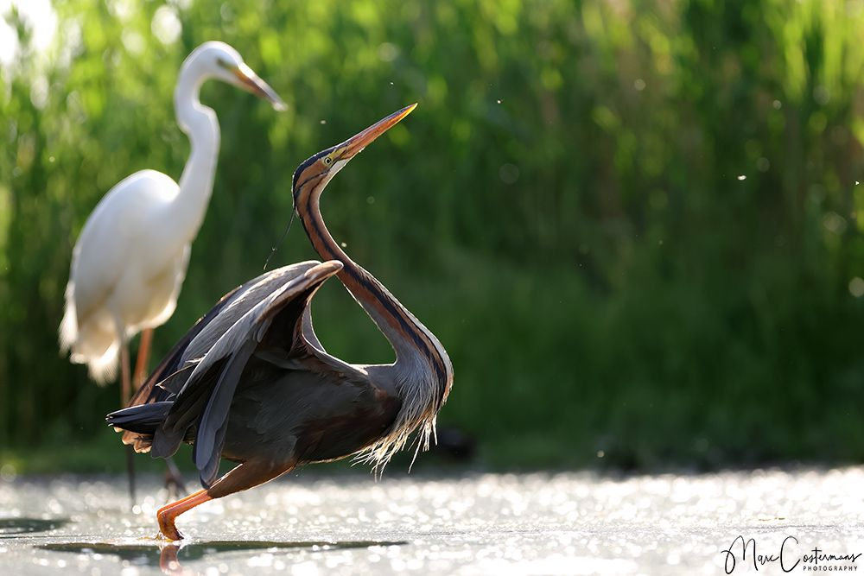
Héron pourpré et grande aigrette

Slide 43
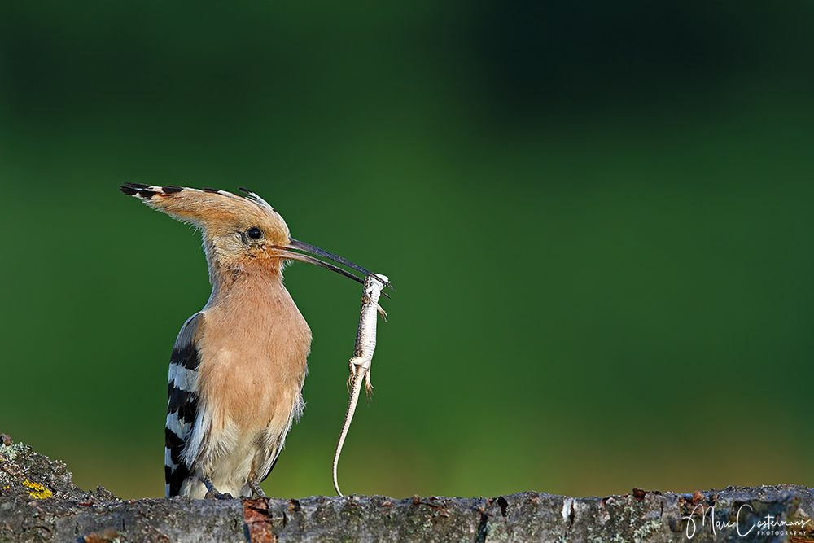
Huppe fasciée

Slide 44
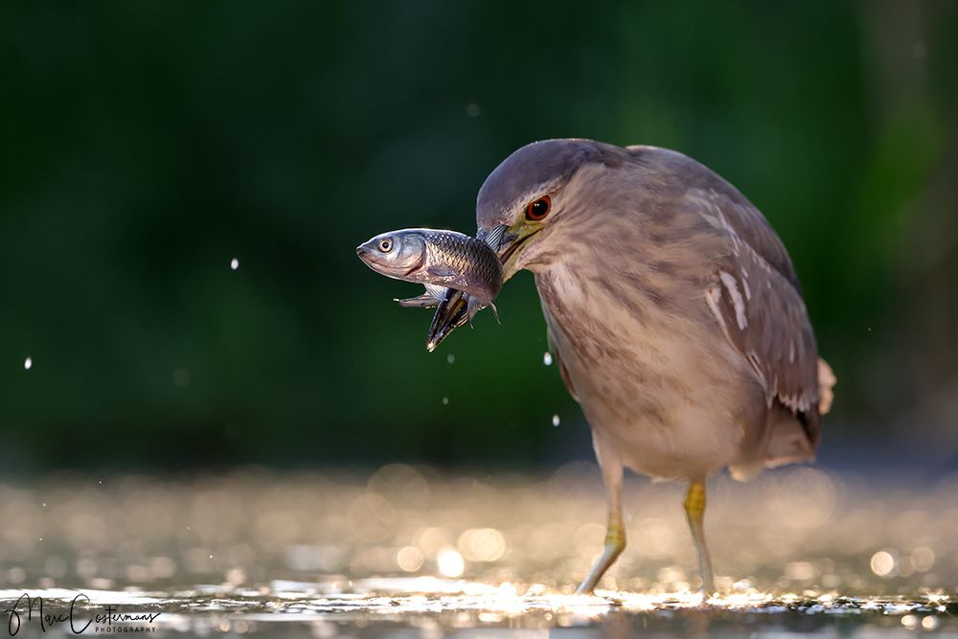
Jeune bihoreau gris

Slide 45
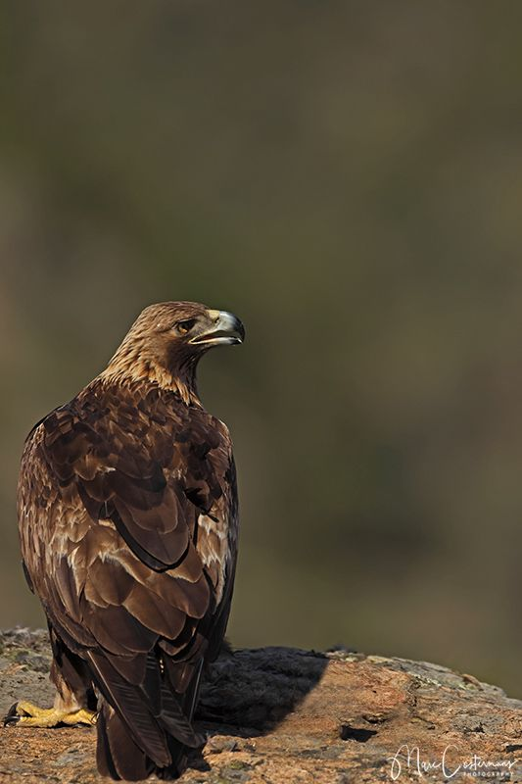
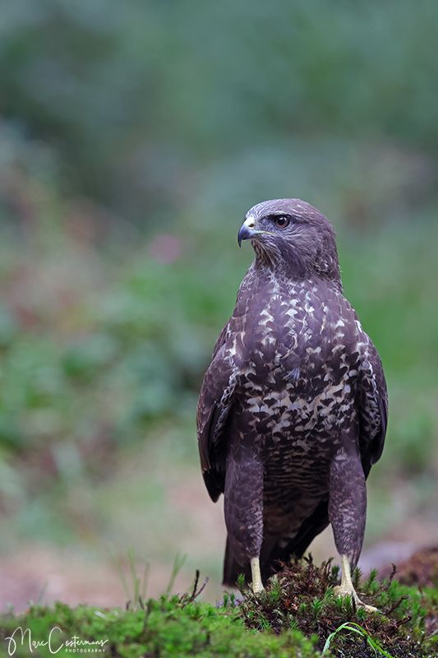
Aigle royal
Buse variable

Slide 46
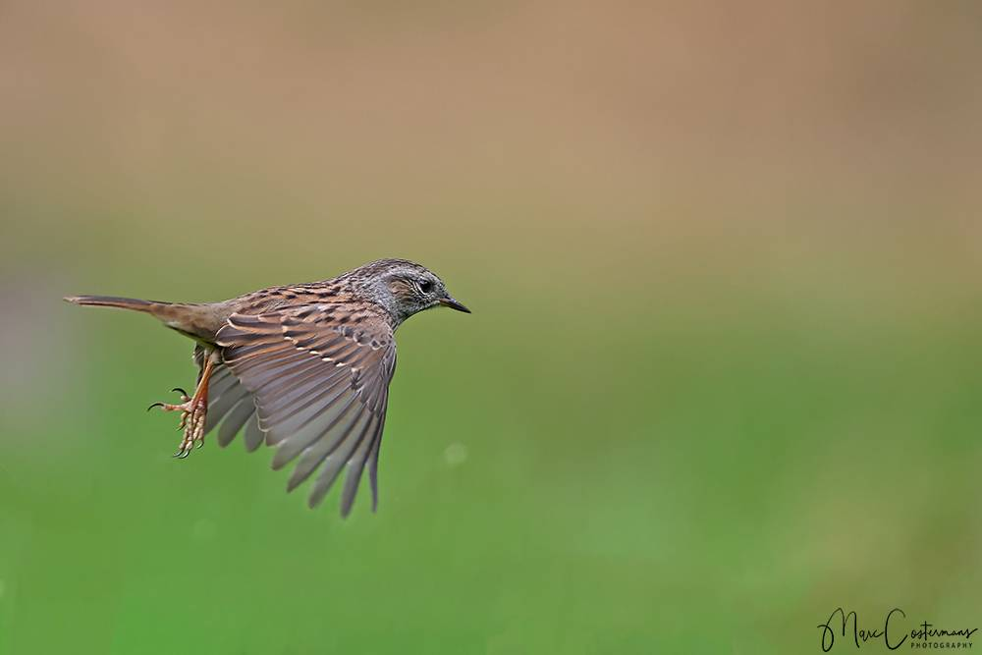
L'accenteur mouchet

Slide 47
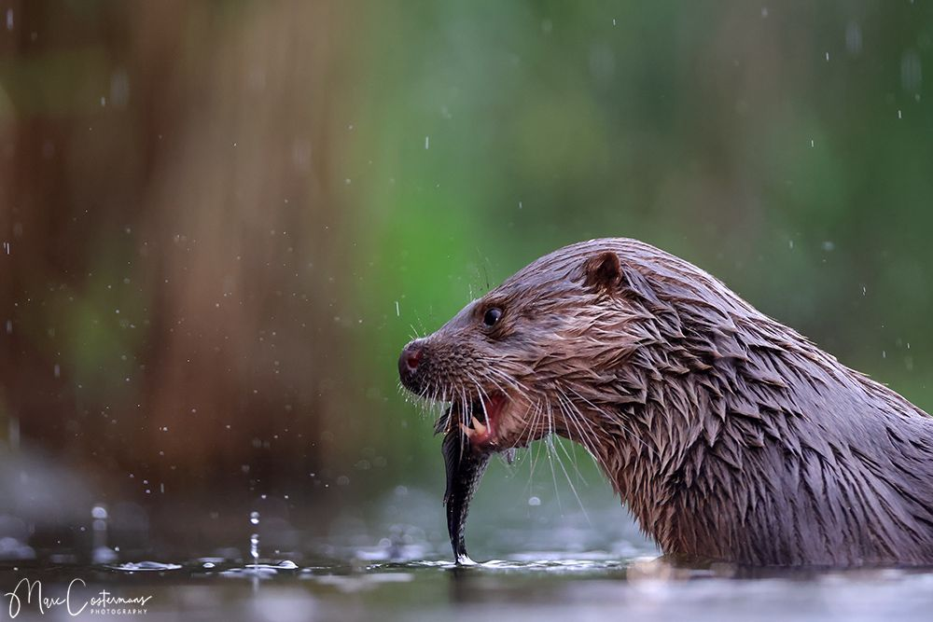
Loutre

Slide 48

Martin pêcheur pie

Slide 49

Martin pêcheur

Slide 50

Martin pêcheur

Slide 51

Martin pêcheur

Slide 52

Martin pêcheur

Slide 53

Martin pêcheur

Slide 54

Martin pêcheur en vol stationnaire

Slide 55

Martin pêcheur

Slide 56

Martin pêcheur

Slide 57

Martin pêcheur

Slide 58

Martin pêcheur

Slide 59

Mésange charbonnière

Slide 60

Merle et mésange charbonnière

Slide 61


Pic noir
Pic vert survolé par une mésange charbonnière

Slide 62

Merle

Slide 63

Mésange huppée

Slide 64

Mésange huppée

Slide 65

Mésange noire

Slide 66

Mésange nonette

Slide 67

Milan noir

Slide 68

Milan royal

Slide 69

Milan royal

Slide 70

Milan royal

Slide 71

Milan royal

Slide 72

Milan royal

Slide 73

Moineau friquet

Slide 74

Orite à longue queue

Slide 75

Orite à longue queue

Slide 76

Orite à longue queue

Slide 77

Outarde barbue
ou grande outarde

Slide 78

Pic épeiche

Slide 79


Martin-pêcheur
Martin-pêcheur

Slide 80

Pic vert en vol

Slide 81

Pic vert

Slide 82

Pic vert

Slide 83

Pie grièche écorcheur femelle

Slide 84

Pie grièche écorcheur

Slide 85

Pouillot véloce

Slide 86

Rififi entre mésange bleue et sitelle

Slide 87


Rouge-gorge

Slide 88

Rolliers d'Europe

Slide 89

Rouge-gorge

Slide 90

Rouge-gorge

Slide 91

Spatule blanche et héron cendré

Slide 92

Tourterelle des bois

Slide 93

Pic vert

Slide 94

Troglodyte

Slide 95

Vautour percnoptère

Slide 96





Troglodyte
Le chant des oiseaux
Clément Janequin
Internet
Création
2671
2026

